Slide 1

2º Projeto Prático Escopo aberto Projeto: My Favorite Movies
Leonardo de Lima Junior

Slide 2

O que é?
O projeto, My Favorite Movies é uma API REST que permite ao cliente montar sua lista de filmes favoritos a partir de filmes cadastrados no site do IMDb.com e salva-los em um banco de dados.
O que é o IMDb?
O IMDb sigla para Internet Movie Database, foi criado em 1990 no Reino Unido e comprado pela Amazon em 1998. Como o proprio nome diz, o IMDb é um banco de dados sobre conteúdos relacionados a tv, cinema e celebridades. O IMDb oferece diversos serviços porém aqui vamos tratar somente de sua API que fornece toda sua base de dados de filmes.

Slide 3
Como funciona a API?
Através da API do IMDb podemos pequisar um filme de nossa preferência e conseguir sua IMDbID.
Com a IMDbID em mãos podemos através da nossa API cadastrar esse filme em uma lista separada por categoria pegando todos os detalhes desse filme na API do IMDb.
Após o cadastro esse filme fica armazenado em um banco de dados MySQL e disponível para consulta.

Slide 4





Request:
http://imdbapi.com?lord_of_rings
Client
Response:
{
}

Slide 5

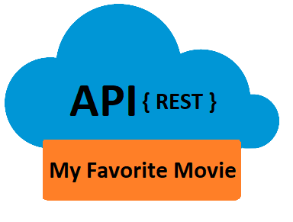





Request:
Request:
imdbId: tt0167260
category: action
imdbId: tt0167260
Response:
Title: Lord of Rings
Release: 17 Dec 2003
Runtime: 201min
BoxOffice: $378,251,207
...
JSON
{
}
action
{
}
comedy

Slide 6
My Favorite Movie API - Endpoints:
POST
http://localhost:8080/movies
Permite adicionar um filme a uma lista.
http://localhost:8080/movies
Retorna todos os filmes cadastrados.
http://localhost:8080/movies?category=action
Retorna todos os filmes cadastrados, separados por categoria.
http://localhost:8080/movies/1
Retorna um filme específico pelo seu ID.
http://localhost:8080/movies/1
Permite atualizar a categoria de um filme específico pelo seu ID.
GET
GET
GET
PUT

Slide 7
My Favorite Movie API - Endpoints:
DEL
http://localhost:8080/movies/1
Permite excluir um filme da lista pelo seu ID.
http://localhost:8080/categories
Retorna todas as categorias cadastradas.
http://localhost:8080/categories/1
Permite excluir uma categoria pelo seu ID.
GET
DEL

Slide 8
IMDb API - Endpoints:
GET
http://www.omdbapi.com?apikey=YOUR_API_KEY&i=IMBD_ID
Permite buscar um filme pelo seu IMDb ID.
http://www.omdbapi.com?apikey=YOUR_API_KEY&s=MOVIE_TITLE
Permite buscar um filme ou uma lista de filmes pelo seu título ou parte dele.
GET

